Slide 1

第1章 三维模型基础
Cinema 4D影视三维动画

Slide 2
学习目标
了解CG行业的定义及行业标准。
了解三维动画的发展历程。
了解三维动画制作软件的分类。

Slide 3
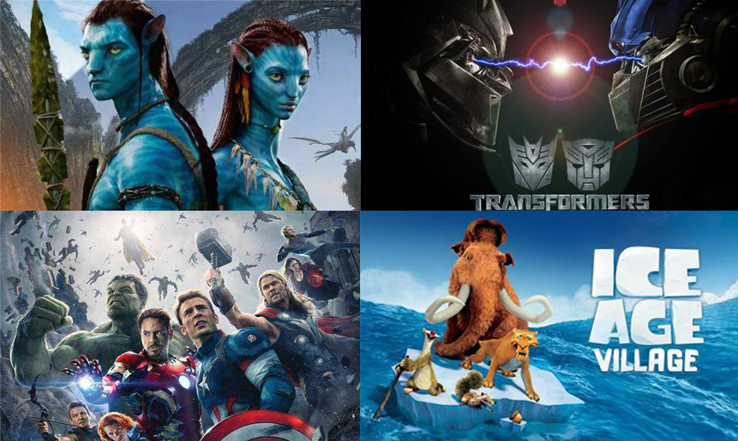
CG行业概述 – 动画

Slide 4
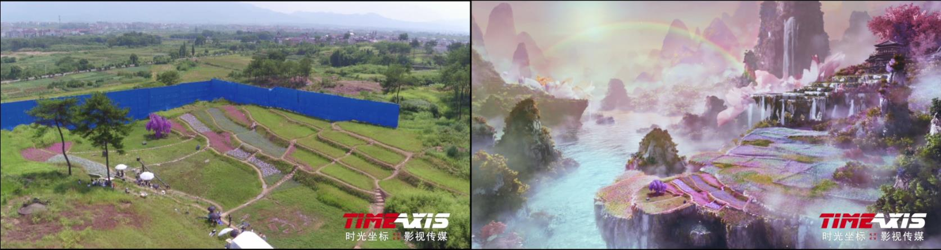
CG行业概述 – 影视特效

Slide 5

CG行业概述 – 栏目包装

Slide 6




三维动画制作软件

Slide 7
Cinema 4D操作基础

Slide 8
学习目标
了解Cinema 4D的发展史。
了解Cinema 4D软件的优势。
了解Cinema 4D软件界面布局。
熟练Cinema 4D软件的基本操作和视图控制。

Slide 9
Cinema 4D概述
Cinema 4D由德国Maxon Computer开发，国内一般简称为C4D，它以极高的运算速度和强大的渲染能力著称；拥有完善的动力学和粒子模块、毛发系统、先进的多边形建模和曲面建模等功能。在影视领域，其渲染器能在资源占用不高的情况下渲染出高品质的图像。
Cinema 4D具备高端3D软件的所有功能，更加注重工作流程的流畅性、舒适性、合理性和高效性。在电影、电视包装、游戏开发、工业、建筑设计等领域，Cinema 4D以丰富的功能为用户提供了完善的解决方案，即便是新用户，也能在较短的时间内即可入门。

Slide 10
Cinema 4D的优势
1.友好的用户界面
2.与After effects数据互导
3.丰富的预设和插件
4.快速的渲染引擎
5. MoGraph模块（运动图形模块）

Slide 11

Cinema 4D的应用领域 – 电商海报

Slide 12
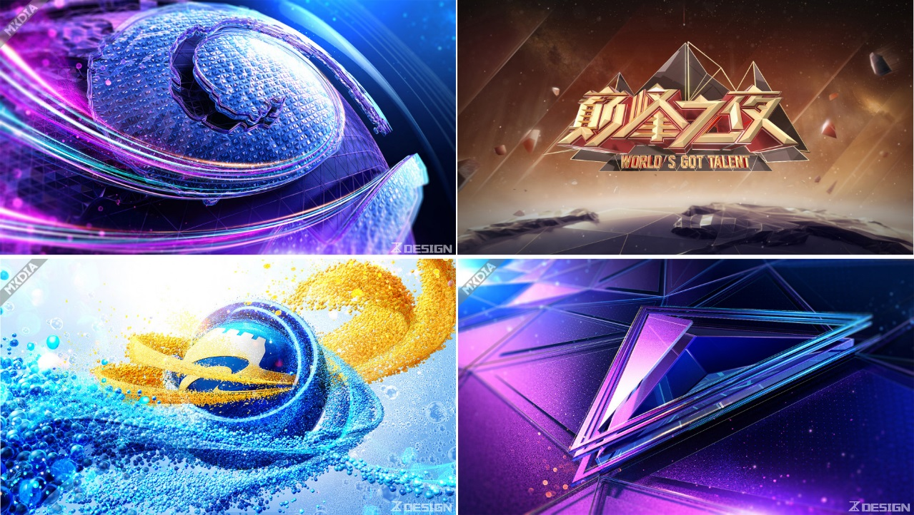
Cinema 4D的应用领域 – 栏目包装

Slide 13
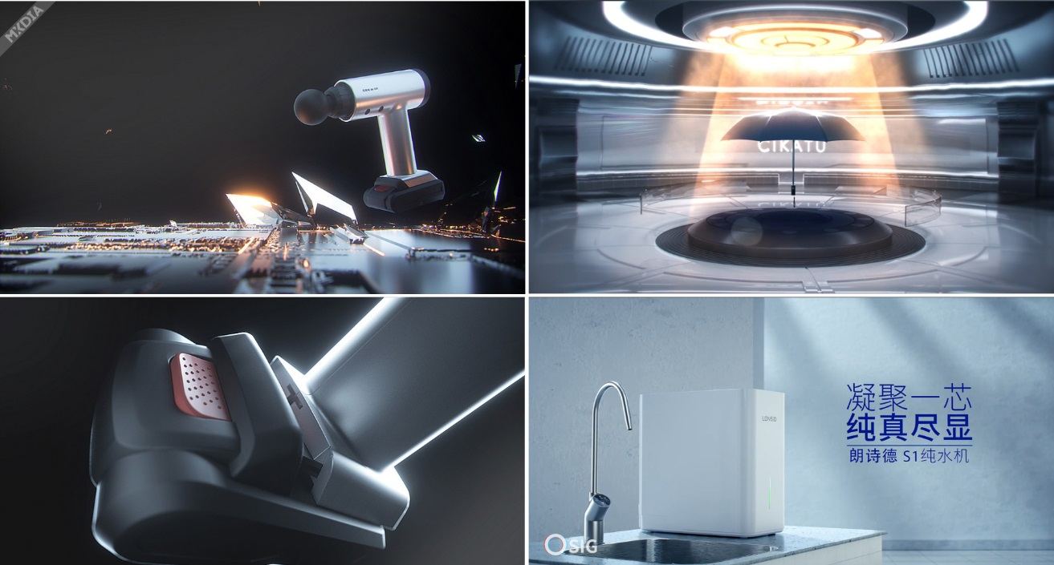
Cinema 4D的应用领域 – 产品设计

Slide 14
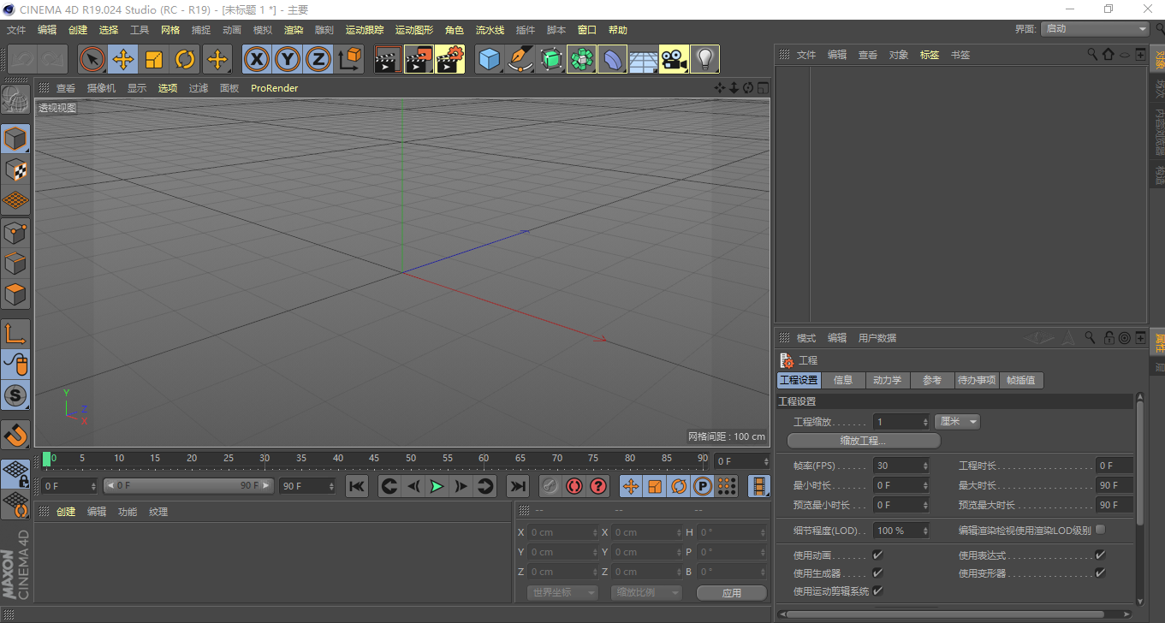
Cinema 4D界面

Slide 15
参数化对象

Slide 16
学习目标
掌握对象的创建及参数调节技巧。
掌握样条的创建及样条点插值类型。
掌握将参数化对象转换为可编辑对象。
熟练掌握利用参数化对象搭建场景。

Slide 17
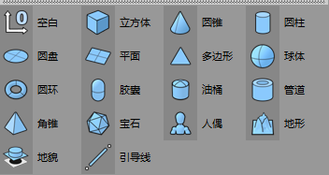
对象类型

Slide 18
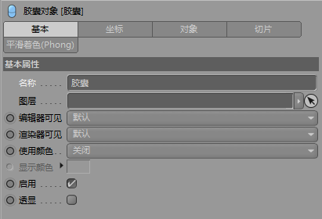
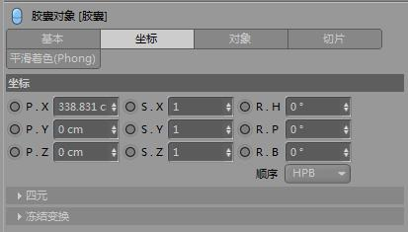
对象属性面板
参数化对象所有参数的调节，都需要在属性面板中进行调节，不同的
参数化对象其属性面板有相应的选项卡和参数。

Slide 19
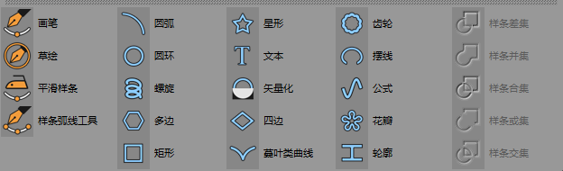
样条曲线
样条曲线是指通过绘制的点生成曲线，然后通过这些点来控制曲线。这些曲线结合其他命令可以生成三维模型，是一种基本的建模方法。

Slide 20
案例制作

Slide 21
建模工具

Slide 22
学习目标
掌握生成器参数调节技巧。
掌握造型工具参数调节技巧。
掌握变形器参数调节技巧。
了解多边形建模布线原理。
掌握多边形建模技术。

Slide 23
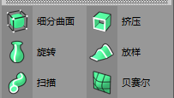
NURBS建模
NURBS是非均匀有理B样条（Non-Uniform Rational B-Splines）的缩写，它是由数学公式计算构建的，NURBS建模是一种非常优秀的建模方式，它能很好地控制物体表面的曲率，从而创建出更逼真、更生动的造型。
Cinema 4D的NURBS建模工具主要有细分曲面、挤压、旋转、放样和贝塞尔。

Slide 24
生成器
细分曲面是强大的雕刻工具，通过为对象的点、线、面添加权重，以及对表面进行细分来制作出精细的模型。
挤压工具是作用于样条曲线，挤压出具有厚度的模型对象。
旋转生成器可以围绕对象Y轴旋转生成对象。
放样对象在两个或多个样条上拉伸生成模型对象。
扫描对象需要两个或三个样条，第一条样条，轮廓样条，定义了横截面，并沿着第二条样条（即路径）进行扫描以创建对象。
贝塞尔生成器不需要任何子对象就能创建出三维模型。

Slide 25

NURBS建模——电商海报场景搭建

Slide 26
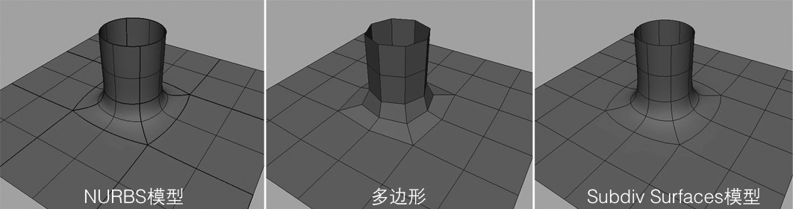
多边形建模
多边形建模（Polygon Modeling）是目前比较流行的建模方法之一，通常一个完整的模型是由很多四边面构成，与NURBS建模不同，多边形建模更像做雕塑，通过对点、线、面的编辑，得到简模，再通过细分曲面得到一个有细节的光滑模型。
多边形建模对象由Vertex（点）、Edge（边）、 Face（面）、 Element（ 整体元素-体）构成，两点构成一条边，四条边又能构成一个面，多个面构成一个完整的模型，这就是多边形建模的原理。

Slide 27
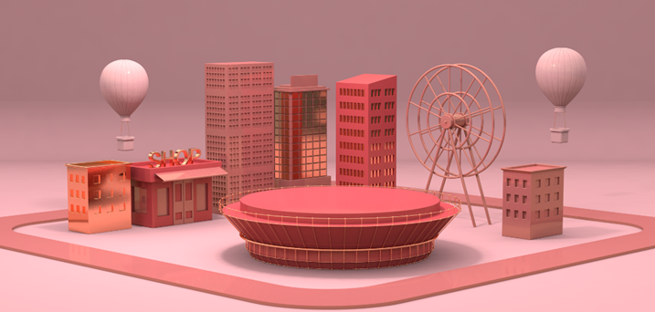
课题案例——城市场景搭建

Slide 28
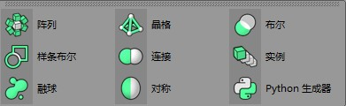
造型工具
Cinema 4D的造型工具非常强大，可以自由组合出各种不同的效果，它的可操作性和灵活性是其他三维软件无法比拟的。

Slide 29

课堂案例——卡通闹钟模型

Slide 30
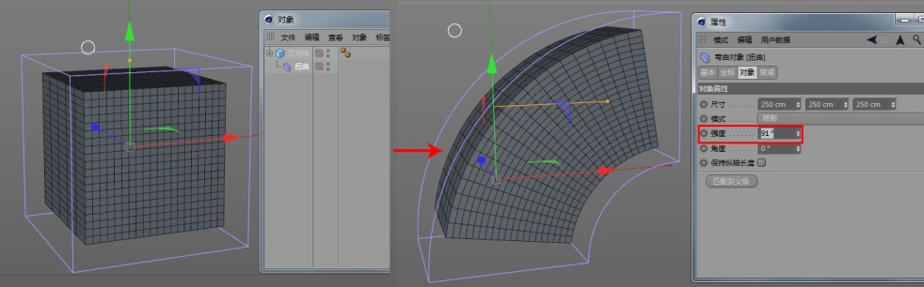
变形工具
变形工具是通过给几何体添加各种变形效果，从而生成用户需要的模型。
Cinema 4D的变形器有扭曲、膨胀、斜切、锥化、螺旋、FFD、网格、挤压&伸展、融解、爆炸、爆炸FX、破碎、修正、颤动、变形、收缩包裹、球化、表面、包裹、样条、导轨、样条约束、摄像机、碰撞、置换、公式、风力、减面、平滑、倒角等共30多个。

Slide 31
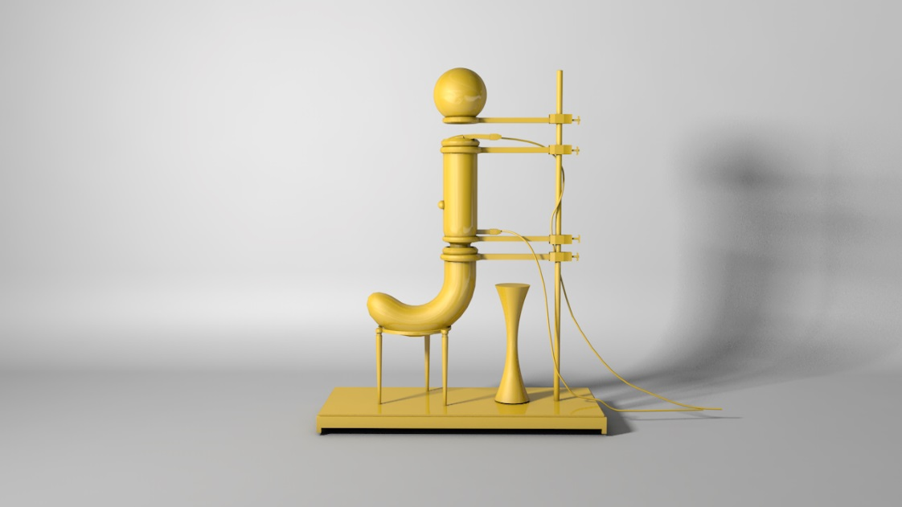
课堂案例——科幻仪器模型

